Slide 1
C++标准模板库STL
包括常用的一些STL相关的容器

Slide 2
STL简介
STL的一个重要特点是数据结构和算法的分离。尽管这是个简单的概念，但这种分离确实使得STL变得非常通用。例如，由于STL的sort()函数是完全通用的，你可以用它来操作几乎任何数据集合，包括链表，容器和数组。
STL另一个重要特性是它不是面向对象的。为了具有足够通用性，STL主要依赖于模板而不是封装，继承和虚函数（多态性）。你在STL中找不到任何明显的类继承关系。这好像是一种倒退，但这正好是使得STL的组件具有广泛通用性的底层特征。另外，由于STL是基于模板，内联函数的使用使得生成的代码短小高效。
STL的头文件与其他头文件不同，它是“开源”的。如果你想深入了解STL到底是怎么实现的，最好的办法是写个简单的程序，将程序中涉及到的模板源码给复制下来，稍作整理，就能看懂了。
STL组件主要包括容器（Container）、迭代器（Iterator）、算法（Algorithm）等。容器是管理某类对象的集合，迭代器用于在对象集合上的遍历，而算法用于处理集合内的元素。
STL组件都存在于std命名空间中，使用时不要忘记“using namespace std;”。

Slide 3
标准库类型 字符串string
相关操作
- += //字符串相加
- == != < <= > >= //比较大小
- s.length() / s.size() //字符串长度
- s.find(str) //s里找str,返回第一次匹配的位置,没有则返回-1
- s.find(str, pos) //从pos位置开始找 没有返回-1
- s.substr(pos, len) //返回从pos位置开始长度为len的字符串
- s.substr(pos) //返回pos位置后到结尾的字符串
//将s从pos位置长度为len的字符串替换为str
- s.replace(pos, len, str) replace(it1, it2, str)
- s.clear() //清空
//在pos位置插入字符串str
- s.insert(pos, str) s.insert(it, it1, it2)
- s.erase(it) s.erase(first, last) //擦除

Slide 4
#include<iostream>
#include<string> //标准库函数<string>
#include<cstring> //C语言中的 <string.h>
using namespace std;
int main()
{
//string初始化
string s1; //默认初始化，空字符串
string s2 = s1; //s2是s1的副本
string s3 = "abcd"; //s3初始化的内容为"abcd"
string s4(4, 'c'); //s4初始化的内容为"cccc"
//string的读写
cin >> s1 >> s2; //最基础的读入，遇到空格与回车停止
cout << s1 << s2 << endl; //依次输出
getline(cin, s1); //读入一整行，包括空格，遇到回车暂停
//char s[]的读入
char s[20];
cin.getline(s, 20); /* 对于字符数组，也可使用getline读入一整行，用以代替被禁用的gets()函数 */ //string的printf()读入
string s;
printf(“%s”, s.c_str()); //使用printf()进行读入时，必须先转化为字符数组
return 0;
}

Slide 5
#include<bits/stdc++.h> //万能头文件
using namespace std;
int main()
{
//字符串相加
string s1 = "aaa", s2 = "bbb", s3;
s1 += 'a'; //s1的末尾加上字符'a'
s1 += s2; //s1的末尾加上字符串s2
s3 = "aaa" + s1 + s2 + 'a'; //按照顺序拼接而成
//注意，在string对象的加法操作中，参与加法运算的两者至少要有一个是string
string s4 = s1 + ","; //正确，左右均有string类型
string s5 = “aaa” + “bbb”;//错误，等式右边两者均不是string类型，不可直接相加
string s6 = “aaa” + “bbb” + s1;//错误，等式右边从左至右的运算中，前两者不可直接相加
string s7 = s1 + "aaa" + "bbb";//正确，后两者会在运算过程中转化为string
//string的empty,size,length成员函数
string s1, s2="abc"; //s1为空，s2为"abc"
cout << s1.empty() << endl; //结果为1，表示s1为空
cout << s2.empty() << endl; //结果为0，表示s2非空
cout << s2.size() << endl; //结果为3，表示s2中有3个元素
cout << s2.length() << endl;//结果与size一致，两者并无区别
//访问string中的元素
string s = "hello world";
for(int i=0; i<s.size(); i++)
cout<<s[i]<<endl; //可以直接将string对象当成字符数组进行访问 return 0;
}

Slide 6
#include<iostream>
#include<string>
using namespace std;
int main()
{
//基于范围的for循环
string s = "hello world";
for (char c : s) cout << c << endl;
//比较大小
string s1, s2;
cin >> s1 >> s2;
//可直接使用 == 或 != 判断两者是否相等
if(s1 == s2) cout << "Yes" << endl;
else cout << "No" << endl;
//也可以对两个字符串比较大小，排序方式为字典序
// < <= > >= 均可用
if(s1 < s2) cout << "Yes" << endl;
else cout << "No" << endl;
return 0;
}

Slide 7
string s, s1, s2, str;
s = "aaabbb", str = "bbb";
//s.find(str),s里寻找str,返回第一次匹配成功的位置,没有则返回-1
cout << (int)s.find("abc") << endl; //返回值为-1(2^64-1)，表示没有找到
cout << s.find("bbb") << endl; //返回值为3，及找到的第一个字符串首字符下标为3
cout << s.find(str) << endl; //返回值为3，在s中找到了str，返回下标
//s.find(str, pos),从字符串s的pos位置(下标)开始查找str
if(s.find("aaa") != -1) //从s中可以找到"aaa"
cout << s.find("aaa", 1) << endl; //返回-1，从下标1开始访问，无法找到
//s.substr(pos)与s.substr(pos, len)
//分别为返回从pos位置开始到结尾的字符串，长度为len的字符串
s1 = s.substr(3); // 从下标3开始直到结束，则s1为"bbb"
s2 = s.substr(0, 3); // 从下标0开始，长度为3， 则s2为"aaa"
//s.replace(pos, len, str)将s从pos位置开始，长度为len的字符串替换为str
s.replace(0, 3, str); //将s从下标0开始的三个字符"aaa"替换为str，变为"bbbbbb"
//s.clear()清空
s.clear(); //s变为空字符串

Slide 8
string s, str;
s = "aaaccc", str = "bbb";
//s.insert(pos, str), 在pos位置插入str
s.insert(3,str);
cout << s << endl; //输出"aaabbbccc"
//s.erase(pos), s.erase(pos, len)
//分别为删除pos位置开始的字符串，pos位置开始的长度为len的字符串
s = "abcdef", str = "abcdef";
s.erase(3);
cout << s << endl; //输出abc，删除下标为3以及以后的所有元素
str.erase(3, 2);
cout << str << endl; //输出abcf，删除从下标3开始的2个元素

Slide 9
// 多行字符串读入
int n;
string s[100];
cin >> n;
getchar(); //在读入数字n后，n后方的回车并未被cin读入，所以需要使用getchar()将'\n'读入
for(int i=0;i<n;i++)
getline(cin, s[i]);
// int与string的转换
// int -> string to_string()
// string -> int stoi()
string s = "123";
int n = stoi(s);
printf("%d\n", n);
int m = 24;
string t = to_string(m); //使用该函数需支持C++11标准，请自行确认好环境
cout << t << endl;

Slide 10
STL中常用的容器

Slide 11
STL通用操作
与大小有关的操作
v.size()：返回v中的元素数量。
v.empty()：判断v中元素是否为空。
v.max_size()：返回v能容纳的最大元素数量。
比较：==、!=、<、<=、>、>=
比较操作两端的容器必须是同一类型。比较运算将按字典序比较两个容器元素，当所有元素按序相等时，两容器才相等。
赋值和交换
a=b：用b中元素取代a。
a.swap(b)或swap(a,b)：交换a、b中的元素。
元素操作
v.insert(pos, e)：将元素e的拷贝安插于迭代器pos所指的位置。
v.erase(pos)：移除pos处的元素。
v.erase(begin, end)：移除[begin，end)区间内的所有元素。
v.clear()：移除所有元素。

Slide 12
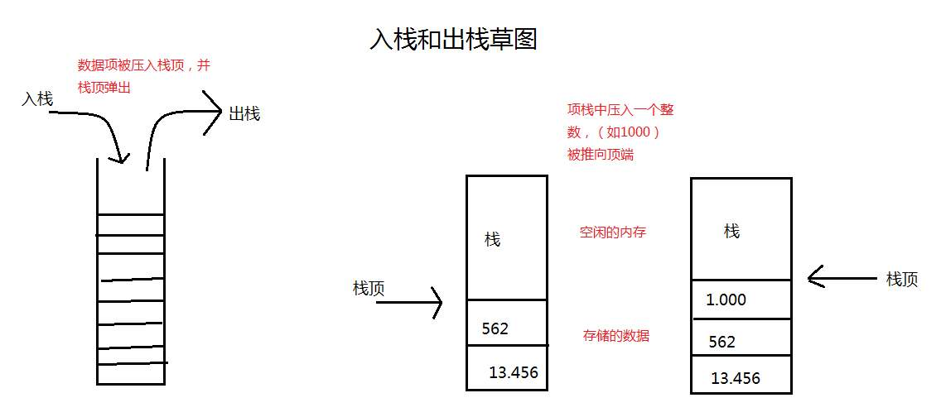
栈
栈是管理数据的一种结构。体现数据“后进先出”的特性。对于栈和队列，一般不允许访问中间元素。
原理图如下，左为STL实现方式
#include <stack>
using namespace std;
stack<int> s;
s.push(1);//入栈
s.pop();//弹出
int stacktop = s.top();//取栈首
bool isempty = s.empty();//栈为空的判断
int stacksize = s.size();//栈内元素数量

Slide 13
栈
int stack[N], top=0;// top表示栈顶位置。
void push(int a) { stack[top++]=a; }//入栈
int pop() { return stack[--top]; }//出栈
bool empty() { return top<0; }//栈空的条件
如果两个栈有相反的需求，可以用这种方法节省空间：用一个数组表示两个栈。分别用top1、top2表示栈顶的位置，令top1从0开始，top2从N-1开始。

Slide 14
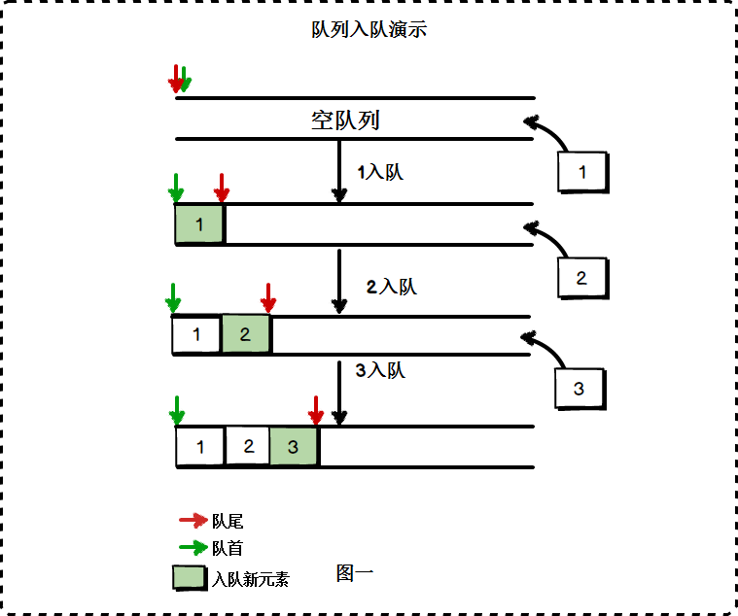
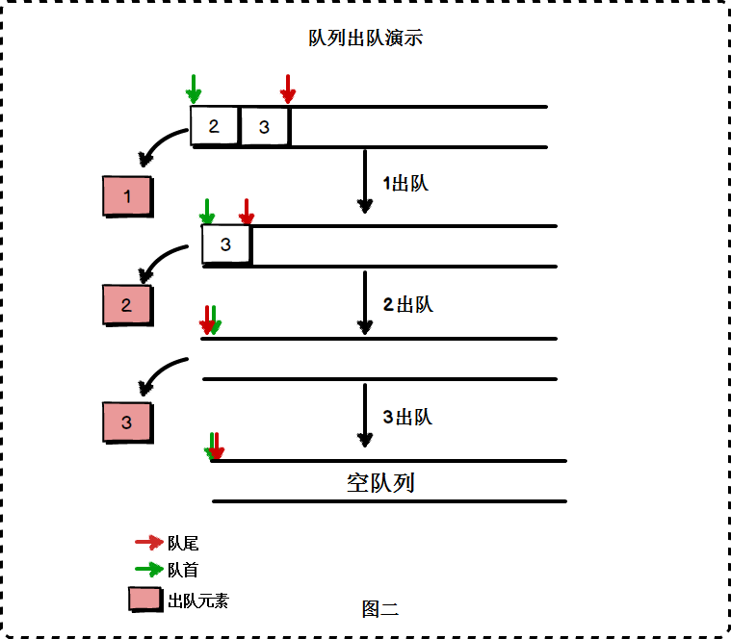
队列
队列也是管理数据的一种结构。体现数据“先进先出”的特性，插入在一端，删除在另一端。就像排队一样，刚来的人入队（push）要排在队尾(rear)，每次出队(pop)的都是队首(front)的人。
原理图如下，左为STL实现方式
#include <queue>
using namespace std;
queue<int> q;
q.push(1);//入队
q.pop();//弹出
int qfront = q.front();//取队首
int qback = q.back();//取队尾
bool isempty = q.empty();//队为空的判断
int qsize = q.size();//队内元素数量

Slide 15
队列
顺序队列
int queue[N], front=0, rear=0;
//front指向队列首个元素，rear指向队列尾部元素的右侧。
void push(int a) { queue[rear++]=a; }//入队
int pop() { return queue[front++]; }//出队
bool empty() { return front==rear; }//队空的条件
循环队列
int queue[N], front=0, rear=0;
//front指向队列首个元素，rear指向队列尾部元素的右侧。
void push(int a) { queue[rear]=a; rear=(rear+1)%N; }
//入队
int pop() { int t=queue[front]; front=(front+1)%N; return t; }//出队
bool empty() { return front==rear; }//队满或队空的条件
队满和队空都符合上述条件。怎么把它们区分开呢？
第一种方法：令队列的大小是N+1，然后只使用N个元素。这样队满和队空的条件就不一样了。
第二种方法：在入队和出队同时记录队列元素个数。这样，直接检查元素个数就能知道队列是空还是满。

Slide 16
Priority_queue 优先队列
基本类型的优先级设置
/*例如:int double char */
2 3 4 5 1
priority_queue<int> p;
//默认的大顶堆,就是先输出大数据 "5 4 3 2 1"
priority_queue<int, vector<int>, greater<int> > p;
//小顶堆,先输出小数据 "1 2 3 4 5"
结构体的优先级设置
重载了`<`符号
#include <queue>
using namespace std;
struct msg{
string messeage;
int priority; //优先级变量
//重载
bool operator < (const msg & b) const {
return priority < b. priority;
}
};
priority_queue<msg> pq;
push() 入队
top() 取队首
pop() 出队
empty()
size()
会根据优先级来排好序
基于堆来实现

Slide 17
本质
优先队列可以按照特定的优先级弹出元素（如按照数据的大小）。
优先队列本质是二叉堆。
二叉堆，是完全二叉树，它可以分为最大值堆和最小值堆。
最大（小）值堆中，结点一定不小（大）于两个儿子的值。
在堆中，两兄弟的大小没有必然联系。
最大（小）值堆的根结点是整个树中的最大（小）值。

Slide 18
双端队列
deque和vector类似，但向deque两端添加或删除元素的开销很小。
deque的内存管理比较复杂，随机访问的性能不如vector，插入、删除的性能不如list。如果不需要快速地从容器头部插入和删除数据，最好还是用vector。
不要对deque使用迭代器，因为：
在deque中增加任何元素都将使deque的所有迭代器失效。
在deque的中间删除元素将使所有的迭代器失效。
在deque的头或（d1.begin(),d1.end()）删除元素时，只有指向该元素的迭代器失效。

Slide 19
#include<deque>
deque特有的操作如下：
d[i]：//返回d中下标为i的元素的引用。
d.front()：//返回第一个元素的引用。
d.back()：//返回最后一个元素的引用。
d.pop_back()：//删除尾部的元素。该函数没有返回值。
d.pop_front()：//删除头部的元素。该函数没有返回值。
d.push_back(e)：//在尾部添加一个元素e的副本。
d.push_front(e)：//在头部添加一个元素e的副本。

Slide 20
向量
#include<vector>
vector<int> v;
v.push_back(1);//向量尾部增加元素
ite.insert(1);//向量的迭代器前面增加一个元素
v.erase(iterator ite);//删除迭代器指向元素
v.pop_back();//删除向量最后一个元素
v.clear();//清空向量
v.size();//返回向量中元素个数
v.empty();//判断向量为空
v.front();//返回首元素引用
v.back();//返回尾元素引用
//begin end头尾指针
向量（Vector）是一个封装了动态大小数组的顺序容器（Sequence Container）。

Slide 21
#include <iostream> //头文件
#include <vector> using namespace std; //指定命名空间 vector<int> v, v1[100]; int main()
{
v.push_back(1);
v.push_back(2); //v.pop_back(); //v.clear(); //begin()
cout << v.front() << " " << v[0] << " " << *v.begin() << endl; // [ )
cout << v.back() << " " << v[v.size() - 1] << " " << *--v.end() << endl;
for(int i = 0; i < v.size(); i++) {
cout << v[i] << " ";
}
cout << endl;
return 0;
}

Slide 22
映射
#include <map>
map<int,string> m;
查询
m.at(3)或m[3]//返回一个引用，指向键为3时的对应值。注意，//它和数组下标完全不是一回事儿！
//如果元素不存在，map会自动建立这个元素。
m.count(3)
//返回s中键为3的具体数目。但对于map来说，返回值不是0就是1
m.find(3)//返回指向键为3的元素的迭代器。如果不存在，则返回//m.end()。
m.empty()//判断映射是否为空映射。
m.size()//返回映射的元素数量。
插入和删除
m.insert(pair)//将元素插入到set中。pair的first是键，second是值
#include <utility>
可以定义一个pair：pair <int, string> p(10, "Hello");
也可以用make_pair(<utility>)建立一个pair make_pair(10, "Hello");
m.insert(begin, end)//将区间[begin, end)中的值插入到s中。该区间应该是map类型的。
m.erase(e)//将键为e的元素删除。返回值为被删除的e的数量（对于multimap来说，被删除的可能不止一个元素）。
m.erase(pos)//将pos处的元素删除。
m.erase(begin, end)//将[begin, end)处的元素删除。
映射（map）是关联容器，它按照特定顺序存储由键值和映射值的组合形成的元素。
本质：红黑树

Slide 23
#include <iostream>
#include <map> using namespace std; map<char, int> mp; int main()
{
mp['a'] = 11;
mp['b'] = 12;
cout << mp['a'] << endl;
map<char, int>::iterator it;
for(it = mp.begin(); it != mp.end(); it++) {
cout << it->first << " " << it->second << endl;
}
it = mp.find('b');
cout << it->first << " " << it->second << endl;
if(mp.find('c') == mp.end()) cout << "yes" << endl;
mp.erase('a');
cout << "-----" << endl;
for(it = mp.begin(); it != mp.end(); it++) {
cout << it->first << " " << it->second << endl;
}
return 0;
}

Slide 24
集合
#include <set>
set< int, less<int> > s; //内部升序排列
set< int, greater<int> > s; //内部降序排列
s.count(10);
//返回s中值为10的具体数目。但对于set来说，返回值不是0就是1。
s.empty();//判断集合是否为空集。
s.size();//返回集合的元素数量。
s.insert(e);//将e插入到set中。
s.insert(begin, end);
//将区间[begin, end)中的值插入到s中。
s.erase(e);
//将e删除。返回值为e的数量（对于multiset来说，被删除的可能不止一个数）。
s.erase(pos);
//将pos处的元素删除。
s.erase(begin, end);
//将[begin, end)处的元素删除。
定义
set也可以用预定义的区间来初始化。
查询
插入和删除
返回值是一个pair ，其first是指向插入后元素的迭代器，second表示插入是否成功（如果其second为false，说明元素已经存在）。
集合（set）是按照特定顺序存储唯一元素的容器。就是自动排序(从小到大)和去重
迭代器：cbegin、cend、crbegin、crend返回只读迭代器。

Slide 25
#include <iostream>
#include <set> using namespace std; set<int> st; int main()
{
st.insert(1);
st.insert(7);
st.insert(3);
st.insert(3);
for(set<int>::iterator it = st.begin(); it != st.end(); it++) {
cout << *it << " ";
}
cout << endl;
for(auto it = st.begin(); it != st.end(); it++) {
cout << *it << " ";
}
cout << endl;
for(auto x : st) {
cout << x << " ";
}
cout << endl;
if(st.find(4) == st.end()) {
cout << "yes" << endl;
} cout << st.size() << endl;
st.erase(st.begin());
cout << st.size() << endl; return 0;
}

Slide 26
表
#include <list>
list<int>l;
list使用双向链表管理元素。显然list不支持随机存取，也不能对list使用“[]”运算符，但是元素的插入和删除速度很快。
list的其他操作如下：

Slide 27
1. 元素存取
l.front()：//返回第一个元素。不检查第一个元素是否存在。
l.back()：//返回最后一个元素。不检查最后一个元素是否存在。
2. 插入元素
l.insert(pos, e)：//在pos位置插入元素e的副本，并返回新元素位置。
l.insert(pos, n, e)：//在pos位置插入n个元素e的副本。
l.insert(pos, begin, end)：//在pos位置插入区间[begin, end)内所有元素的副本。
l.push_back(e)：//在尾部添加一个元素e的副本。
l.push_front(e)：//在头部添加一个元素e的副本。

Slide 28
3. 移除元素
l.pop_back()：//移除最后一个元素。没有返回值。
l.pop_front()：//移除第一个元素。没有返回值。
l.erase(pos)：//删除pos位置的元素，返回下一个元素的位置。
l.erase(begin, end)：//删除区间[begin, end)内所有元素，返回下一个元素的位置。
l.remove(val)：//移除所有值为val的元素。
l.remove_if(op)：//移除所有满足“op(val)==true”的元素。
l.clear()：//移除所有元素，清空容器。
l.resize(num)：//将元素数量改为num（增加的元素用默认构造函数产生，多余的元素被删除）。
l.resize(num,e)：//将元素数量改为num（增加的元素是e的副本）。
4. 其他操作
l.unique()：//移除重复元素。
l.unique(op)：//移除满足“op(val) == true”的重复元素。
l1.splice(pos, l2)：//将l2内的所有元素转移到l1的迭代器之前。
l1.splice(pos, l2, l2pos)：//将l2内l2pos所指元素转移到l1内的pos之前。
l1.splice(pos, l2, l2begin, l2end)：//将l2内[l2begin, l2end)区间内所有元素转移到l1的pos之前。
l.sort()：//以operator <为准则对所有元素排序。
l.sort(op)：//以op（定义“小于”关系）为准则对所有元素排序。
l1.merge(l2)：//假设l1和l2都已排序，将l2全部元素转移到l1并保证合并后仍是有序表。
l.reverse()：//将所有元素反序
无论是安插，还是删除，指向其他元素的指针、引用和迭代器都不会失效。

Slide 29
比较
 | vector | deque | list | map/multimap | set/multiset
内部结构 | 动态数组 | 数组的数组 | 双向链表 | 平衡二叉树 | 平衡二叉树
元素形式 | 值 | 值 | 值 | 键—值 | 值
元素是否可以重复 | √ | √ | √ | map：×（键） multimap：√ | set：× multiset：√
可随机存取 | √ | √ | × | map：√（键） multimap：× | ×
迭代器类型 | 随机存取 | 随机存取 | 双向 | 双向 键被视为常数 | 双向 值被视为常数
元素搜寻速度 | 慢 | 慢 | 非常慢 | 对键来说快 | 快
在哪里安插、移除速度快 | 尾部 | 头尾两端 | 任何位置 | × | ×
何时安插、移除会导致迭代器失效 | 重新分配时 | 任何时候 | 不会 | 不会 | 不会

Slide 30
迭代器
迭代器按照定义方式分成以下四种。
1) 正向迭代器，定义方法如下：
容器类名::iterator 迭代器名;
2) 常量正向迭代器，定义方法如下：
容器类名::const_iterator 迭代器名;
3) 反向迭代器，定义方法如下：
容器类名::reverse_iterator 迭代器名;
4) 常量反向迭代器，定义方法如下：
容器类名::const_reverse_iterator 迭代器名;

Slide 31
#include <iostream>
#include <vector>
using namespace std;
int main()
{
vector<int> v; //v是存放int类型变量的可变长数组，开始时没有元素
for (int n = 0; n<5; ++n)
v.push_back(n); //push_back成员函数在vector容器尾部添加一个元素
vector<int>::iterator i; //定义正向迭代器
for (i = v.begin(); i != v.end(); ++i) { //用迭代器遍历容器
cout << *i << " "; //*i 就是迭代器i指向的元素
*i *= 2; //每个元素变为原来的2倍
}
cout << endl;
//用反向迭代器遍历容器
for (vector<int>::reverse_iterator j = v.rbegin(); j != v.rend(); ++j)
cout << *j << " ";
return 0;
}

Slide 32
STL STL的算法部分
Standard Template Library，缩写：STL。一个C++软件库，大量影响了C++标准程序库但并非是其的一部分。其中包含4个组件，分别为算法、容器、函数、迭代器。
C++中的标准程序库（Standard Library）是类和函数的集合，其使用核心语言写成。标准程序库的特性声明于std命名空间之中。
模板：C++实现泛型（参数化类型）功能的机制，由函数模板、类模板组成。
以下已默认引用namespace命名空间。

Slide 33
排序
sort(begin, end, cmp(非必填) );
cmp是自己设置
vector<int> v;
v.push_back(4);
v.push_back(2);
v.push_back(5);
v.push_back(9);
//向量 sort(v.begin(), v.end(), cmp);
for(int i = 0; i < v.size(); i++) {
cout << v[i] << " ";
}
cout << endl;
return 0;
}
#include <iostream>
#include <algorithm>
using namespace std;
bool cmp(int x, int y) }
//为true时不交换
{
return x > y;
}
int main()
{
int a[5] = {4, 5, 2, 1, 8};
sort(a, a + 5); //排数组
for(int i = 0; i < 5; i++) {
cout << a[i] << " ";
}
cout << endl;

Slide 34
其他
- max() min()
- swap() //交换
- abs() //绝对值
- fill() //初始化 可以初始为任意值
int a[N], b[N][N];
fill(a, a + N, -1);
fill(b[0], b[0] + N * N, -1);
//注意与memset()比较, 首先memset头文件为#include <cstring>, 且只能初始为0和-1.
memset(a, 0, sizeof(a));

Slide 35
一些细节

Slide 36
文件重定向
#include <cstdio>
freopen("read.in","r",stdin);
freopen("write.out","w",stdout);
文件重定向可以把标准输入输出重定向到文件里面（对C++的流也适用），上面第一行为输入，第二行为输出
文件重定向可方便调试程序，特别是对于机房的win7计算机每次需要多个步骤去粘贴代码。

